Slide 1
应用区块链的数据访问控制与共享模型
王秀利, 江晓舟, 李 洋
MP1933010 姜宇佳

Slide 2
背景
企业内部与企业之间往往要进行数据分享，对于企业来说一直是一个挑战。
一般的区块链模型具有很高的安全性，但在功能与性能上不能很好满足企业的需求。

Slide 3
公有链
优点：利用加密链式区块结构来验证与存储数据、利用分布式节点共识算法来生成和更新数据、利用智能合约来编程和操作数据。
缺点：所有节点中立、开放,并不适用于企业内部与行业内部；交易确认花费时间太长，大量冗余数据造成响应迟缓；没有隐私。

Slide 4
非对称加密
非对称加密是保证众多加密货币安全交易的基础之一,它包含 2 个密钥,即公钥和私钥.系统先以某种密钥生成算法,将输入经过计算得出私钥，分解私钥生成公钥,此过程是不可逆的.非对称加密在区块链中主要用于数据加密以及数字签名。
优点：很高的安全性
缺点：只限于两个账户之间的交易,因此不存在权限管理问题.而在企业内部,这种加密方式难以满足大量员工对数据的多层级访问控制.

Slide 5
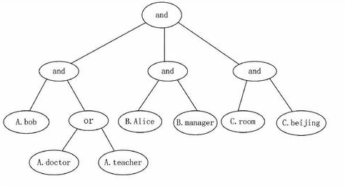
访问控制树
特点：使用树状图表示访问控制策略.树中叶结点表示属性,非叶结点表示与、或等逻辑门限

Slide 6
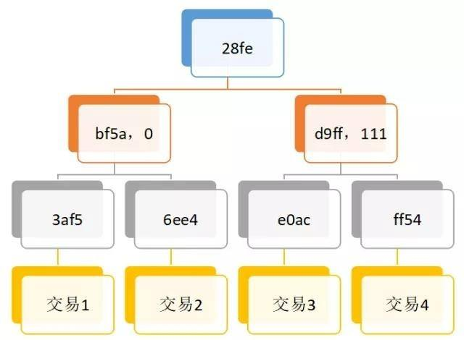
Merkle tree
Merkle 树是基于哈希算法的树型数据结构,每个非叶结点都是其叶结点的哈希值.它将数据进行分组哈希,并将生成的新哈希值插入到树中,如此递归,直到只剩最后一个根哈希值.相较于对所有数据打包进行哈希计算而言,这极大减少了工作量.

Slide 7
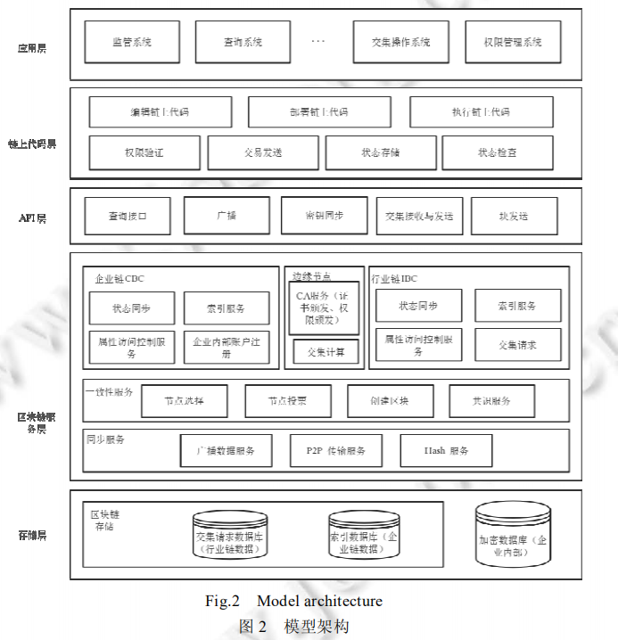
模 型

Slide 8
链上代码层
存储层:为快速生成检索区块,采用链下存储方式,即链上只存储数据地址,原数据经过对称加密后存储在底层数据库,由企业维护.其存储结构可以使数据拥有者在将数据存入时决定数据的访问控制策略
链上代码层: 提供智能合约服务.主要功能是提供属性基访问控制,即在企业链与行业链上提供自定义的访问控制策略,只有满足特定属性(或级别)的账户才能读取(或写入)数据
API 层:接口用于数据的查询、区块广播、发送等;
应用层:提供各种应用程序,如监管系统、查询系统等.

Slide 9
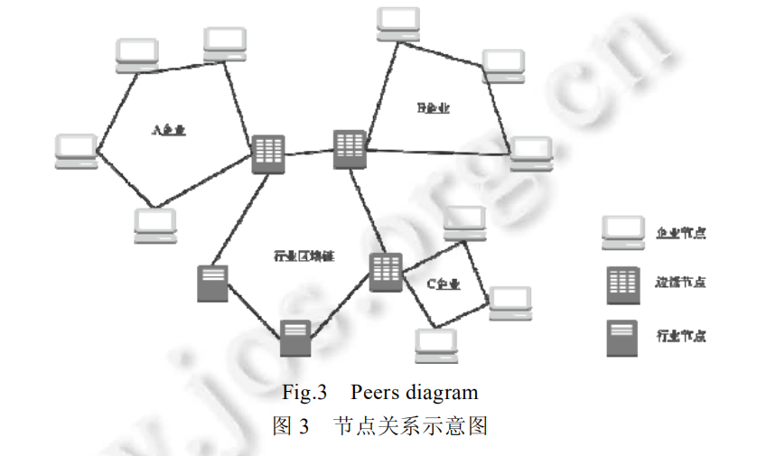
区块链服务层
区块链服务层:分为企业链(company blockchain,简称CBC)和行业链(industry blockchain,简称IBC).其中,CBC 记录企业内部的数据存储地址与变化情况,由企业内部节点共同维护;IBC 记录行业内部企业之间的数据交换与调用,数据的请求与共享都将记录在IBC 上以便查询和监管。
Notes:
整个行业区块链系统由3 种节点维护,分别为企业节点、行业节点与边缘节点,节点之间关系如图3 所示.
各自职能如下.
(1) 企业节点:用于维护企业链.当新数据达到阈值后,企业节点将数据经过对称加密后存放至底层数据
库,并将其存放地址和密钥及Merkle 树一同放到链上用于查询与验证;
(2) 行业节点:用于维护行业链而非企业内部数据,由行业协会或行业内所有企业共同维护,用于确认行
业内各企业之间的数据交互(数据交集查询).行业节点仅维护行业链而不属于任何企业链.其主要功
能是便于监管机构或行业协会对行业链进行监管;
王秀利等:应用区块链的数据访问控制与共享模型1665
(3) 边缘节点:同时加入企业内部区块链网络与行业区块链网络,用于连接企业链与行业链,进行数据传
递.企业链与行业链使用同一套属性基加密算法,将授权中心CA 部署在边缘节点可以提高资源利用
率.当某企业在行业链上发出数据共享请求时,其他企业边缘节点上的智能合约自动验证其访问权
限,并进行交集操作.

Slide 10
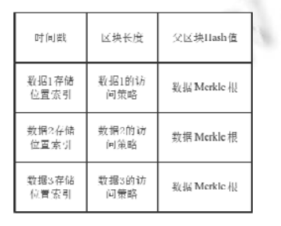
平行区块链
整个系统包括企业链与行业链两部分,是平行区块链结构:企业链负责存储具体数据的位置索引,行业链负责记录企业之间的数据交集操作.
企业区块链:确保企业内部数据的安全与可追溯.
当缓存区中的数据达到阈值,企业内部节点将其加密后传输至底层数据库中,同时将数据的输入时间戳、区块长度及前一个区块的哈希值作为区块头,根据访问控制树将数据位置索引、明文形式的访问控制策略和数据 Merkle 根加密后打包成块,存储至区块体中,其后上传至企业链上.数据存储结构如图 。

Slide 11
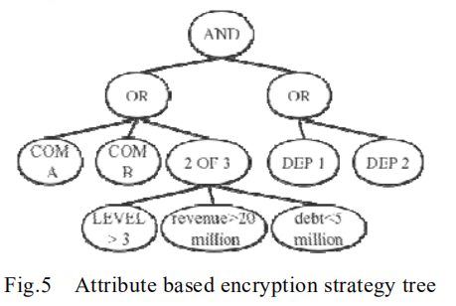
平行区块链
行业区块链:将行业内各企业置于监管之下,并可通过多方计算将所有企业的数据进行统一分析.
与企业链中的准备工作相同,每个企业在将数据位置索引上传至企业链时,将行业内其他企业的属性也纳入访问控制树中,一个典型的属性基加密策略树如图 5 所示.其左支代表对企业的属性要求,右支代表企业中有
权限部门的账户要求.只有特定企业中的特定部门才能进行解密.

Slide 12
企业内部访问控制
(1) 初始化:根据安全参数 ,由授权中心 CA 执行产生主私钥mk和公共参数;
(2) 身份注册:企业内各部门向系统提出注册申请,获取其真实身份信息对应的标识 UID 及属性集合;
(3) 密钥分发:按照密钥分发算法 KeyGen,CA 根据注册者属性集,计算其属性私钥、属性参数,并由此计算出使用者的私钥 SK,将其通过安全信道发送给使用者保存;
(4) 加密数据:数据上传者根据访问者的属性对数据制定访问控制策略树 ,随机生成对称加密密钥 rs,数据经过对称加密计算后放入底层数据库.
(5) 上传数据:企业节点根据访问控制策略树对数据索引地址 add、对称加密密钥 rs 进行加密,并将其广播至区块链.同时,节点生成该数据索引 id 与链上数据的映射,将其放入底层数据库(不与经对称加密后的数据一同存放):
(6) 访问数据:访问者根据数据索引 id 在链上查得该数据的地址与对称加密密钥.若该访问者没有权限访问此数据,则无法得到密钥 rs,无法对索引地址进行解密,也就无法访问原数据;若该访问者属性满足访问控制策略树,则其可以解密得到地址 add 与密钥 rs,可以至底层数据库访问该数据:

Slide 13
行业内部访问控制
(1) 前 4 步与企业内部数据访问控制相同,但在对数据加密时,其访问控制策略树不仅考虑企业内部账户,还加入行业内其他可进行交集操作的企业属性
(2) 令牌生成:每个企业生成一个 token 令牌,包含该企业的权限与属性信息;
(3) 加密请求:请求数据的企业将需要与其他企业进行交集操作的数据用访问控制树 进行加密,使其仅满足被请求企业的属性
(4) 发送交集操作请求:请求数据企业将加密后的数据与自己的令牌一同发送至行业区块链上,所有企业都可以看到并记录这一消息,并由令牌中的信息判定其来源,但只有符合密文中所包含的访问控制树的企业节点可以解密此消息
(5) 交集操作:由于边缘节点既是企业链的节点,又是行业链的节点,被请求方的边缘节点在完成解密后,可以自动在其内部企业链上检索该数据是否开放给请求方.若接收到的令牌可以满足交集数据的访问控制树,则边缘节点自动将数据进行交集操作,并通过安全信道返回给请求方
(6) 上传区块链确认:当请求方完成交集操作后,全局广播一条包含此令牌的数据,表明已完成交集操作,其他企业确认后将此行为记录在行业区块链上.

Slide 14
Sample
A,B,C 这 3 家处于同一个行业链中的企业为例.A 为数据请求方,B 和 C 为数据共享方.其中,B 在企业链的访问控制树中将本年度 1 月~3 月数据设为对 A 可操作,而 C 只共享了一月数据给 A.
A 试图请求 B,C 的 1 月、2 月数据用作交集操作,则将自己 1 月、2 月数据经过加密得到密文 ,此密文所含访问控制树仅 B,C可解密.将密文连同 tokenA 发送至区块链.B 和 C 都将接收到此信息,但边缘节点用 tokenA尝试解密各自的 1 月、2 月数据时,只有 B 能完成操作,则 B 的边缘节点将 自己1月，2月的数据与之前的数据做并集操作，返回给 A。 C 则返回空.
在 B,C 都完成上述操作后,A 将自动向区块链广播一条消息表明已完成交集操作.

Slide 15
End
Thank you!

